Slide 1
福州中心城区公园服务公平性评价系统
日期: 2026年4月

Slide 2
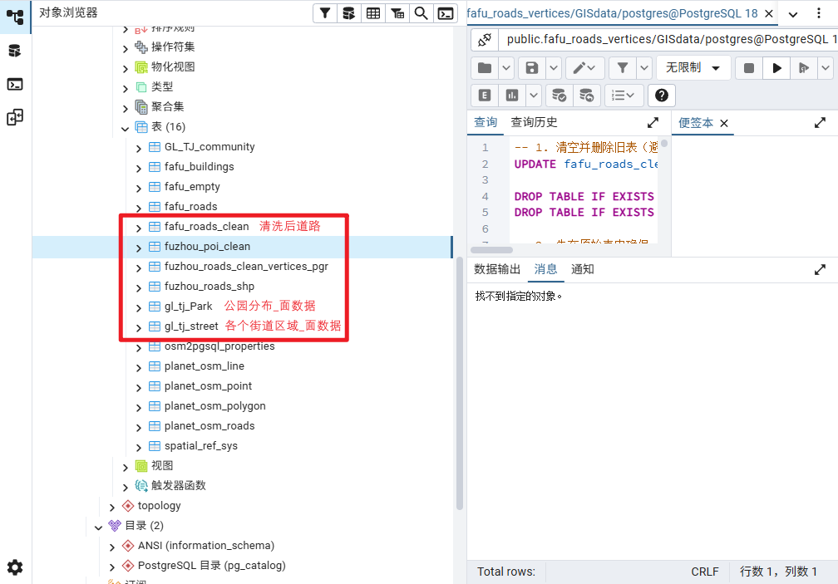
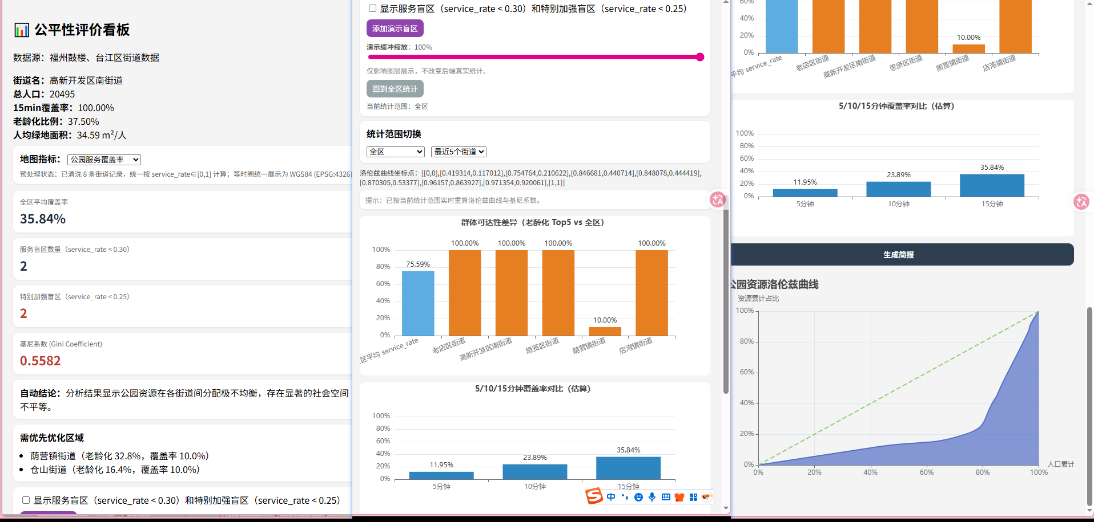
项目背景与研究意义
15分钟社区生活圈
响应国家“15分钟社区生活圈”规划要求，评估公共服务设施的空间分配正义。
核心问题：解决由于建筑密度高、路网复杂导致的公园资源“空间错位”现象。
研究目标：构建一套实时、量化的 WebGIS 评价平台，识别城市服务盲区。

Slide 3
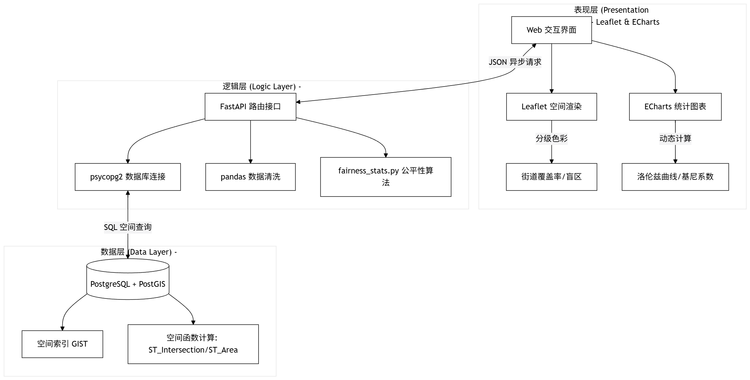
技术路线与系统架构
后端：PostGIS + FastAPI
空间数据库：利用 PostGIS 实现街道与公园的 ST_Intersection 空间拓扑运算。
逻辑层：Python 计算实时基尼系数与洛伦兹曲线坐标点。
前端引擎：Leaflet.js 负责分级色彩渲染，ECharts 负责统计图表联动。

Slide 4
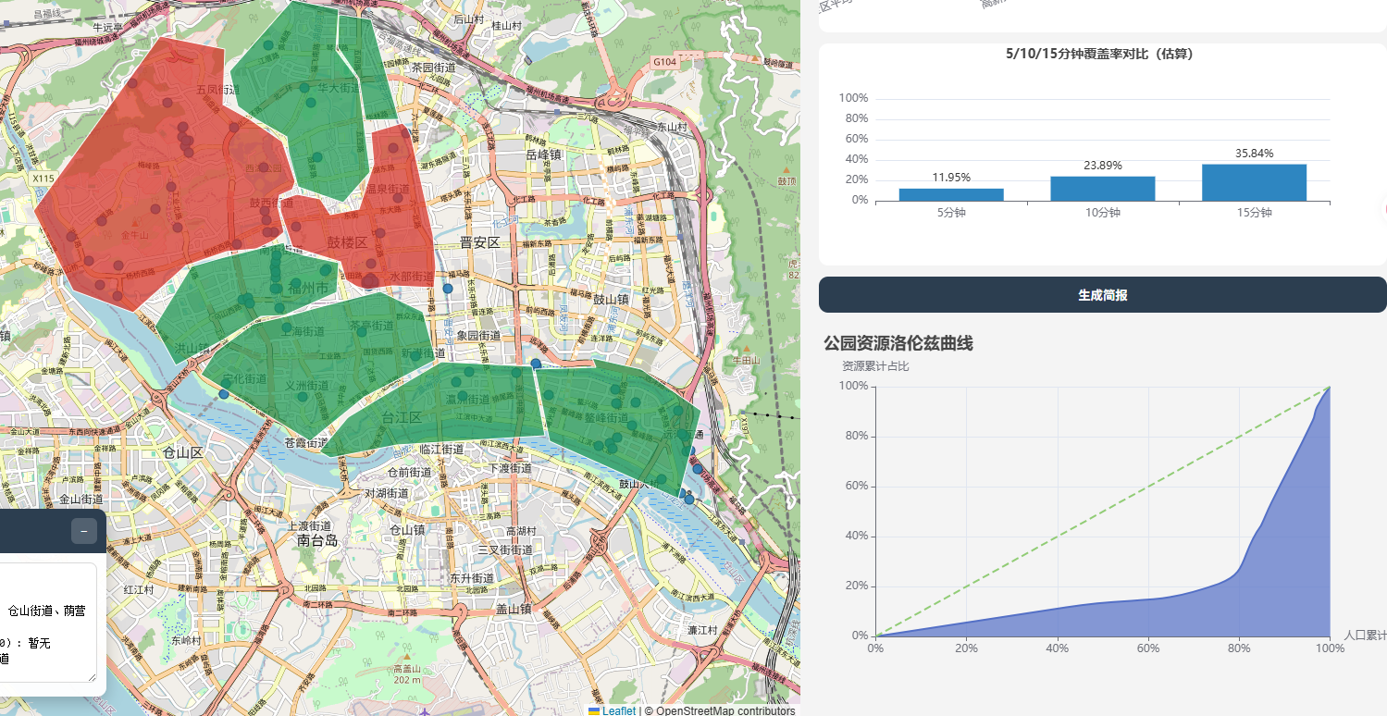
核心评价指标体系
科学量化公平性
15min服务覆盖率：基于真实步行路网成本的等时圈覆盖范围（Service Rate）。
基尼系数 (Gini)：量化资源分配的不均衡程度，判别是否存在社会空间极化。
洛伦兹曲线 (Lorenz)：展示“人口累积百分比”与“资源占有百分比”的偏离程度。

Slide 5
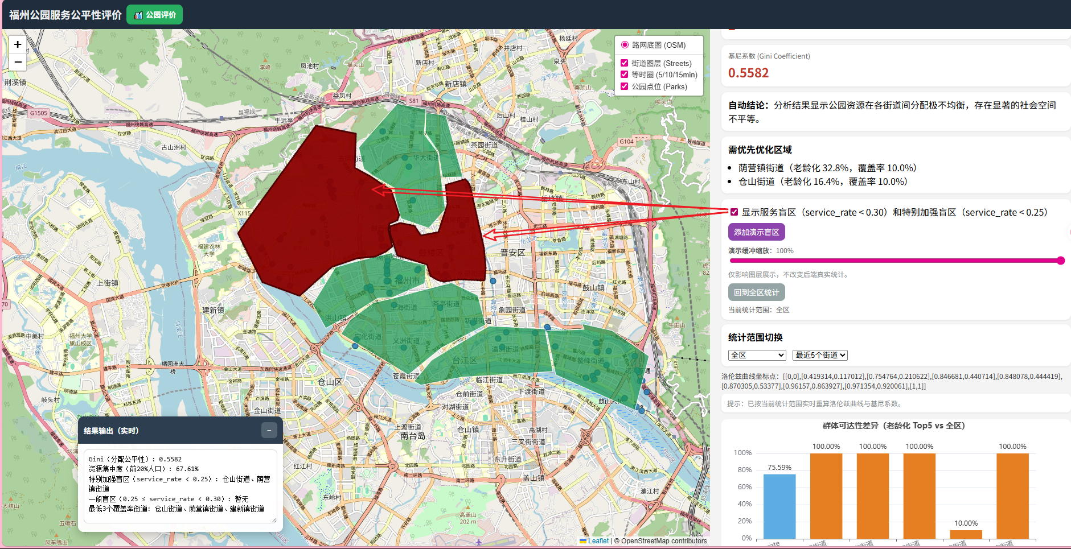
空间覆盖评价结果
资源分布的两极分化
全区平均覆盖率：35.84%，整体服务水平仍有较大提升空间。
极化现象：思贤区等核心街道实现 100% 覆盖，而仓山、荫营镇仅为 10%。
盲区识别：系统自动标记服务率 < 25% 的区域为“特别加强盲区”。

Slide 6
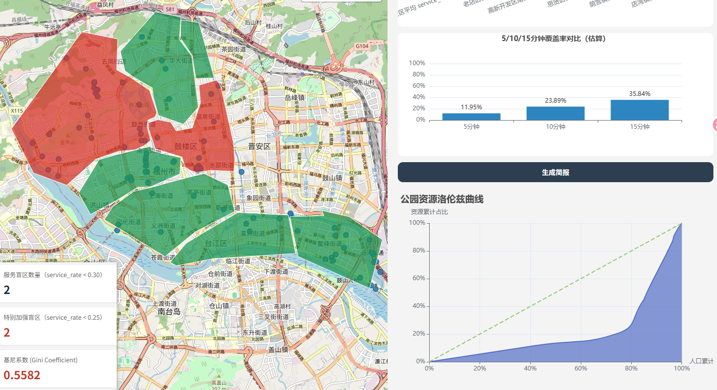
公平性分析：洛伦兹曲线解读
资源集中度评估
实时基尼系数：0.5582，判定为“高度不均衡”状态。
洛伦兹曲线：曲线大幅向下弯曲，反映了严重的分配不公。
资源占有：前 20% 的优势人口占有了全区 67.61% 的公园服务资源。

Slide 7
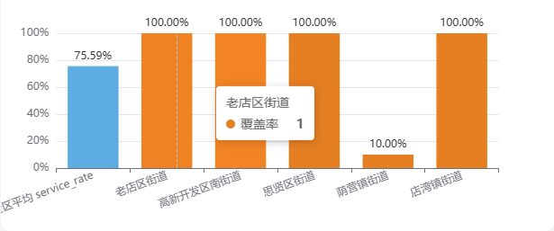
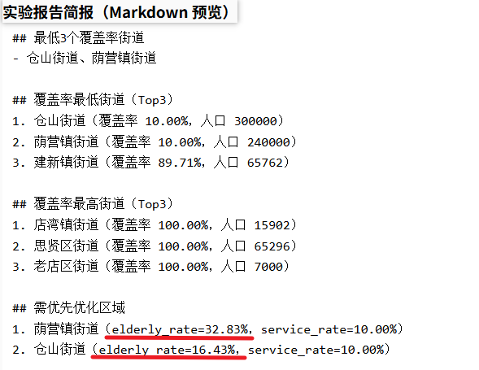
社会群体差异：老龄化挑战
空间错位诊断
弱势群体分析：对比老龄化 Top5 街道与全区平均服务水平。
核心矛盾：荫营镇街道老龄化率（32.83%）极高，但覆盖率仅 10%，处于服务洼地。
评价结果：公园配置未能有效触达最急需的老年群体，存在显著的可达性赤字。

Slide 8
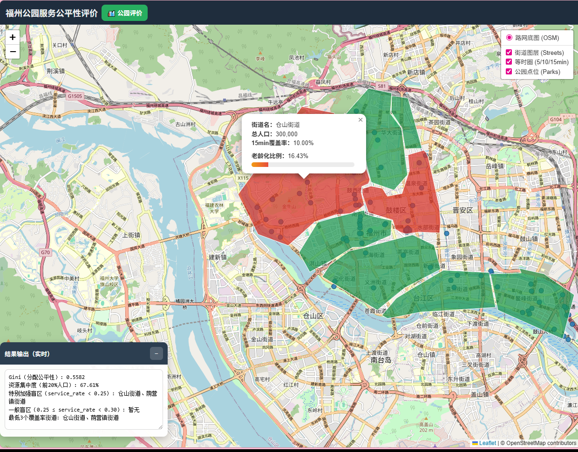
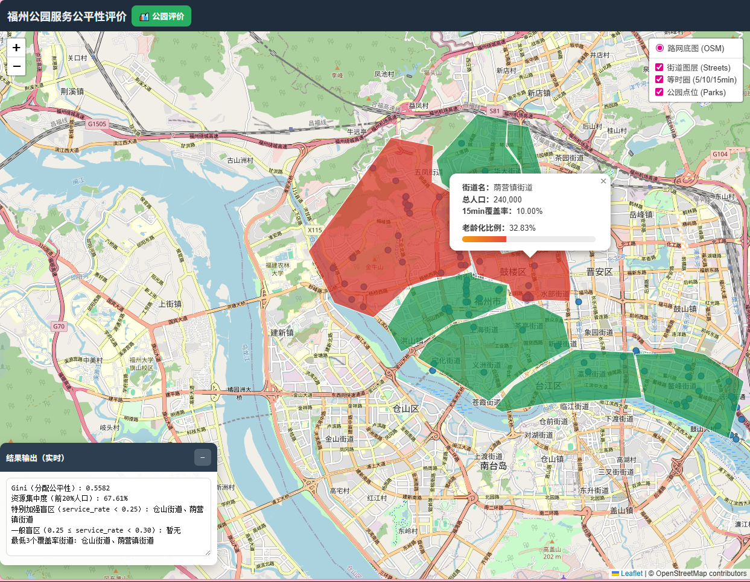
重点优化区域：仓山与荫营镇
精准补短板建议
仓山街道：人口 30 万，覆盖率仅 10%，属于绝对的服务缺口区。
荫营镇街道：高老龄化与低覆盖率叠加，属于“双重弱势”需优先干预区。
优化方向：在上述区域优先增建口袋公园，并打通 5min 步行慢行网络。

Slide 9
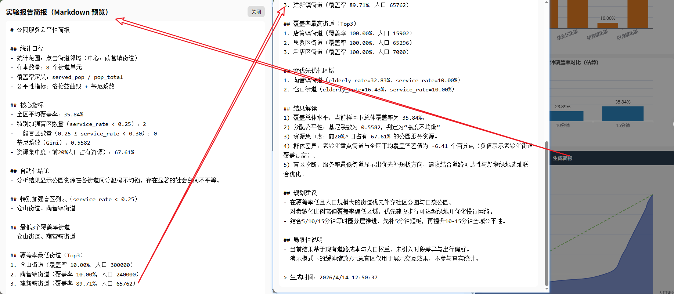
规划建议与未来展望
基于 GIS 的决策支持
补短板：在特别加强盲区（<25%）优先选址微型绿地或口袋公园。
适老化：针对高老龄化区进行步行环境优化，消除空间屏障。
动态监测：建议将此 WebGIS 评价指标纳入年度规划动态考核体系。

